Slide 1
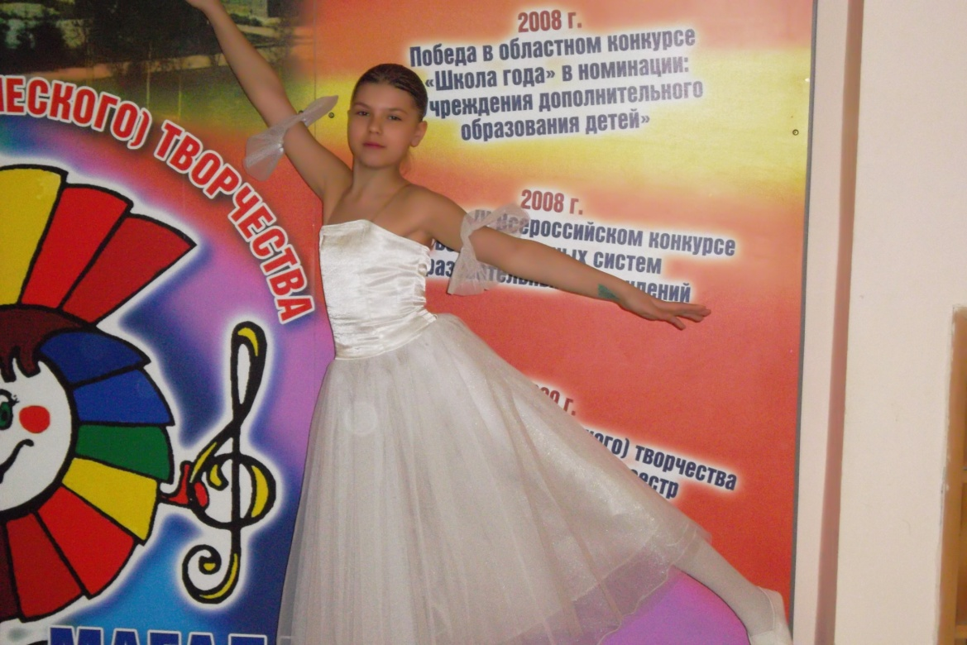
The Day I Was Born
День, когда я родилась
Миронова Екатерина

Slide 2
        ЦЕЛЬ РАБОТЫ:
        Изучение фактов и событий, связанных с датой моего рождения
        ГИПОТЕЗА:
        Исследование событий, связанных с датой рождения исследователя, помогает расширить его кругозор
        ПРОБЛЕМА:
        Недостаточно знаний о праздниках страны изучаемого языка, жизни известных людей и событиях происходивших в день моего рождения
,

Slide 3
ЗАДАЧИ:
Определить источники информации по теме исследования;
Найти информацию о событиях, происходивших в день моего рождения, о зимних праздниках Англии и Америки и известных людях, родившихся 15 декабря или в год Лошади;
Проанализировать, систематизировать и подготовить материал для слайдовой презентации;
Совершенствовать навыки перевода при работе с двуязычными словарями;
Совершенствовать навыки работы в пакете программ Microsoft Office (WORD и PPT);
Создать рекламную фотопрезентацию по теме проектно-исследовательской работы

Slide 4
The 15-th of December, 2002
I was born in winter. It happened at 20-33. The weather was cool and clear. My parents were happy that I was born.

Slide 5
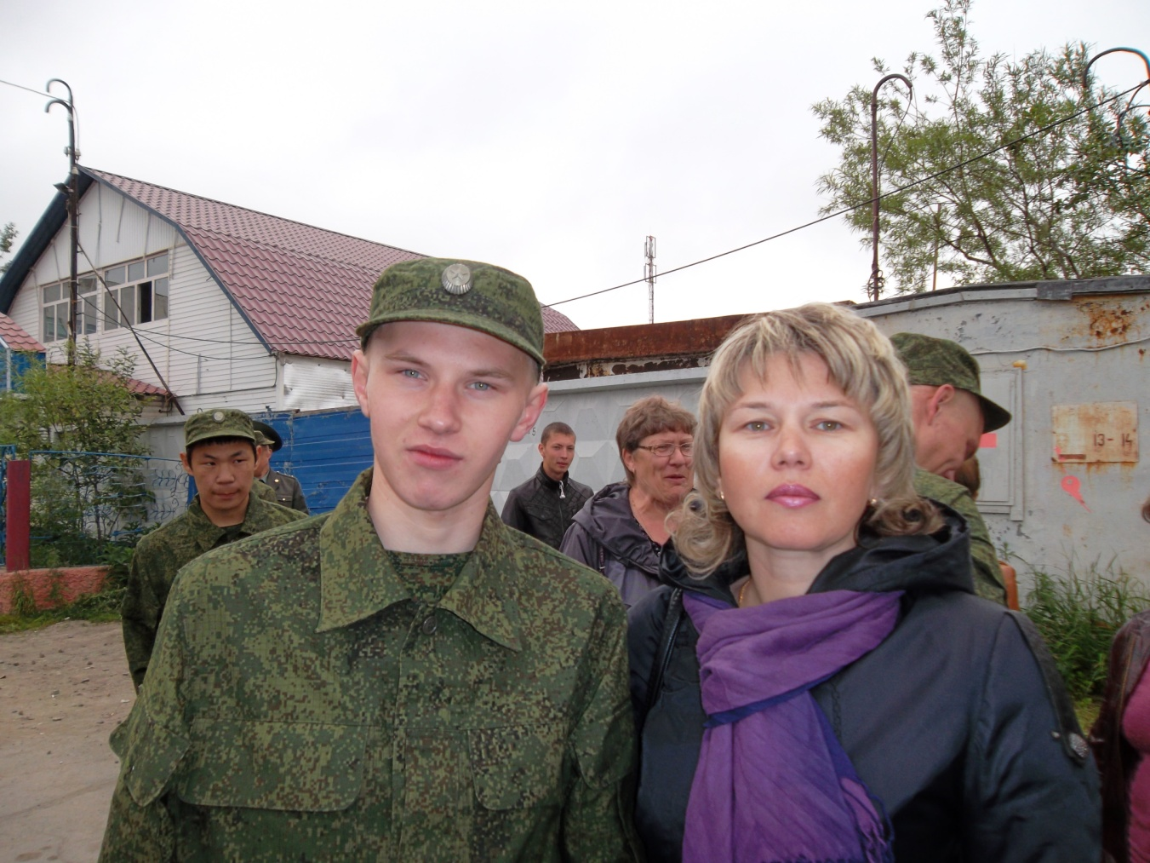
I am the second child in the family and I am the only daughter. I have a brother. His name is Dmitrii. After army he became a student.

Slide 6
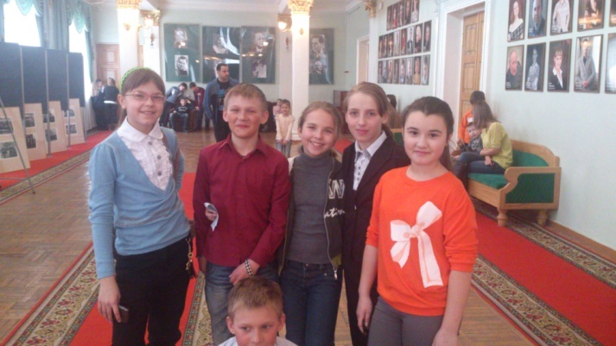
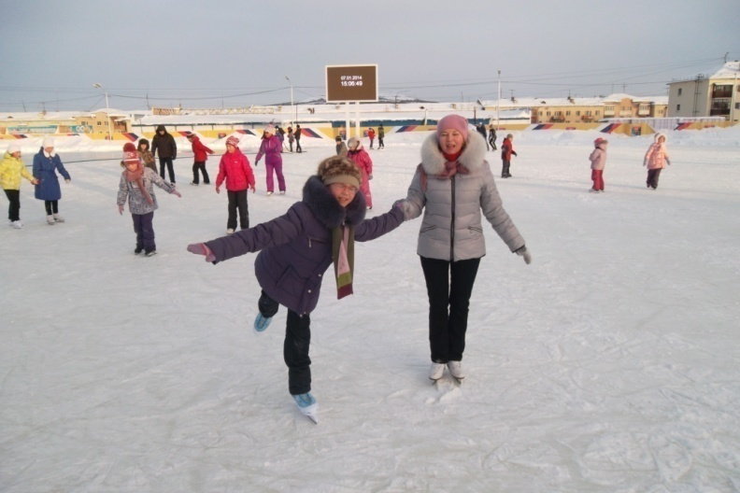
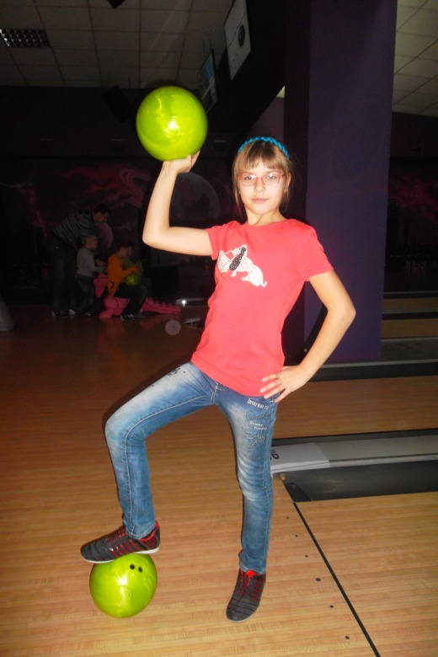
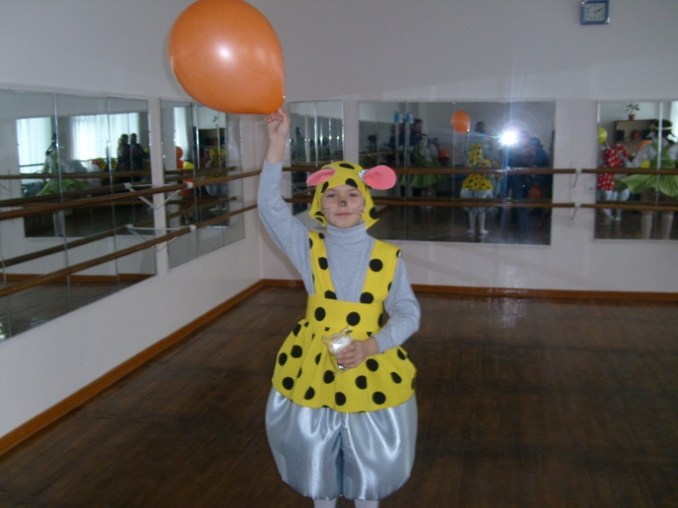
It seems to me that I’m very creative and serious. That is why I decided to explore the day of my birthday in history.

Slide 7
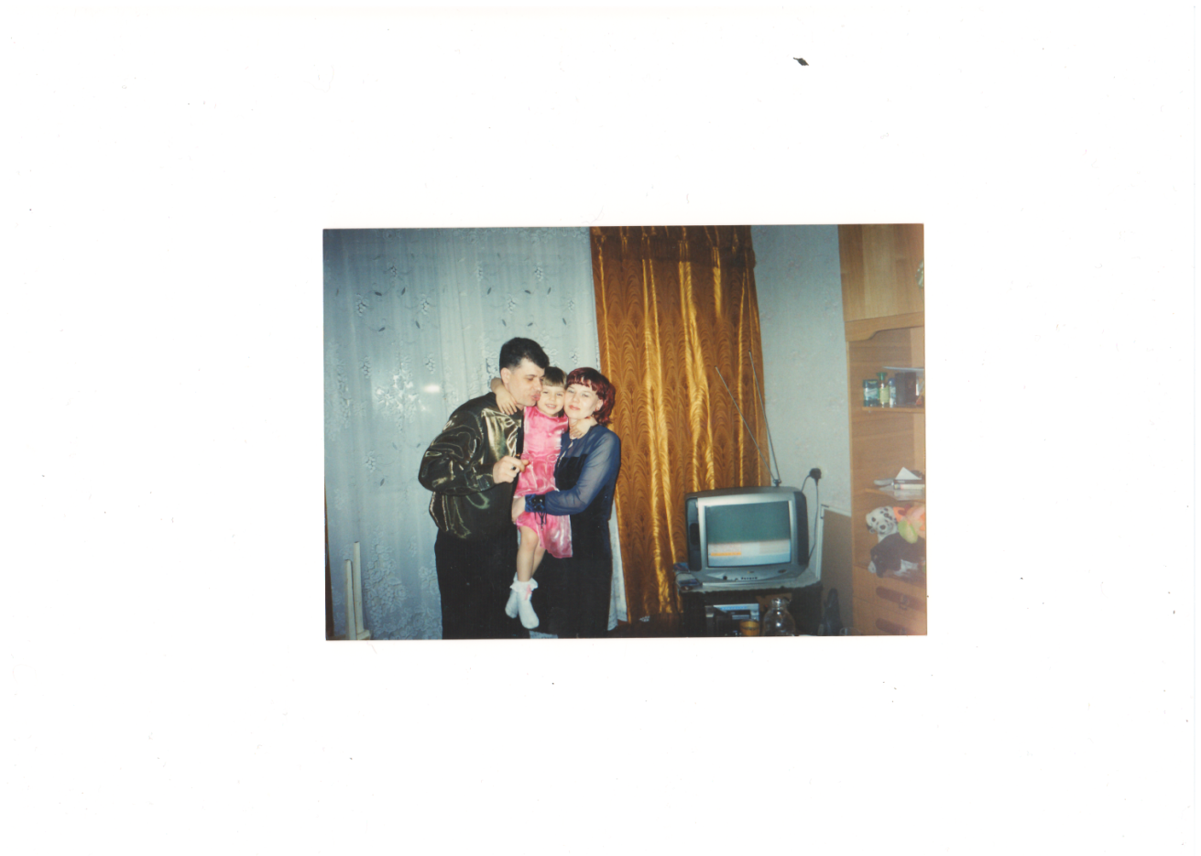
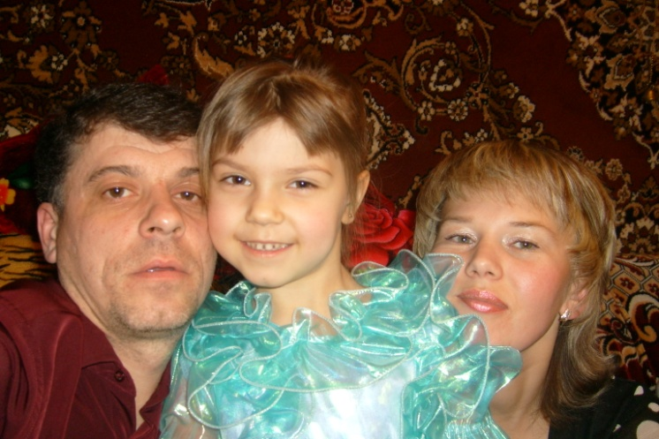
Parents’ memories
Mum’s memories:
My little daughter appeared on the fifteenth of December. I was glad and afraid a bit, because I did not know how to care about girls. First night was very restless.
Dad’s memories:
The fifteenth of December is the day of happiness .It is a holiday forever.

Slide 8

Everyone wants his day to belong only to him or to her. When I learned how many famous people were born on the 15-th of December and what it happened on that day, I was very surprised.

Slide 9

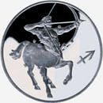
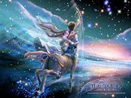
Sagittarius
23 November – 21 December
Sagittarius children are very sensitive and imaginative. They are good at arts, especially music, but their will is not very strong. They always tell the truth. They love playing sports.

Slide 10
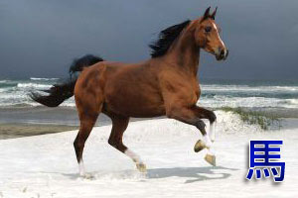
Horses
(1978, 1990, 2002, 2014)
People born in this year are nice, kind, talented, creative, noble, independent, hardworking and very active. They are good at arts. There are many talented actors among them. But so they can be great managers, engineers, teachers, researchers, military men and politicians.

Slide 11
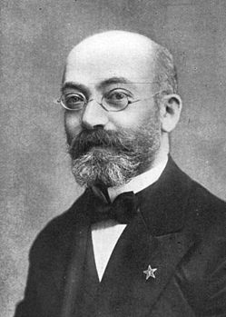
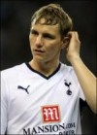
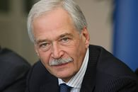
As for me, I share my birthday with actors, artists and musicians and other famous people and dates.
Лазарь Маркович Заменгоф
Польский врач-окулист, известен как создатель эсперанто — наиболее успешного из сконструированных международных языков.
Roman Pavlyuchenko is a great Russian football player. Роман Павлюченко - российский футболист, заслуженный мастер спорта России. является нападающим сборной России.Родился 15 декабря 1981 года.
Boris Gryzlov – Russian politician
15 декабря 1950 года родился российский государственный деятель Борис Грызлов — председатель Государственной думы, министр внутренних дел (2001-2003).

Slide 12
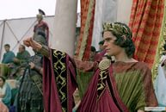
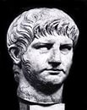
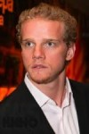
Neron – the Roman imperator
Римский император Нерон
(правил в 54-68 гг. н. э.) стал монархом, когда ему не было ещё 17 лет.
Yurii Kolokol’nikov – a popular actor
Юрий Колокольников - популярный российский актер театра и кино. Родился 15 декабря 1980 года. Получил широкую известность и популярность благодаря ролям в таких фильмах как: "Дети Арбата", "На море!"

Slide 13
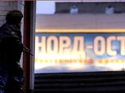
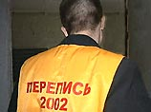

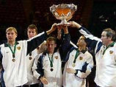
Important Events in Russia
Захват заложников на Дубровке
Чеченские террористы захватили в заложники более 800 зрителей и актеров мюзикла "Норд-Ост". Жертвами теракта стали 129 человек.
Всероссийская перепись населения
Всероссийская перепись населения, которая стала первой в постсоветской России и девятой по счету с 1920 года. По данным переписи, население России составляет 145 млн человек.
Сход лавины в Кармадонском ущелье. Киногруппа Сергея Бодрова-младшего, считается пропавшими без вести.
Впервые Россия - обладатель Кубка Дэвиса – главного трофея теннисного
командного чемпионата мира.

Slide 14
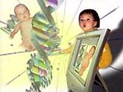
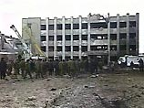
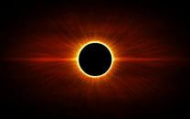
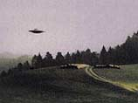

Important Events All over the world
Заявление о клонировании первого человека
Представители секты раэлиан заявили о том, что на свет появился первый клонированный ребенок - девочка по имени Ева.
Жители южных районов Австралии и Африки 15 декабря 2002 года стали свидетелями полного солнечного затмения
Жители южных районов Австралии и Африки 15 декабря 2002 года стали свидетелями полного солнечного затмения
Серия терактов по всему миру
Правительство Британии рассекретило уникальные материалы "Рендльшемского дела» о контактах с НЛО.
.

Slide 15
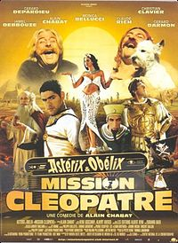
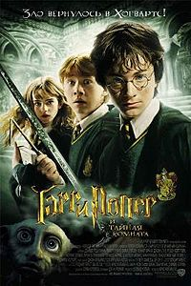


Films

Slide 16


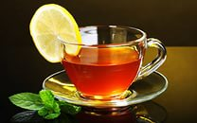
Международный день чая
Большинство стран - ведущих производителей чая на мировом рынке, каждый год, 15 декабря отмечают «Международный день чая». Пышнее всего, мероприятия проходят в тех странах, экономика которых напрямую зависит от производства и продажи чая: Шри-Ланка, Индия. В России чайный напиток приобрел известность в первую половину 17 века.
День риэлтора
Для российских жителей эта профессия сравнительно нова – первая риэлторская компания появилась у нас лишь в начале девяностых. Праздник пришелся по вкусу россиянам и достаточно быстро получил свое распространение.

Slide 17
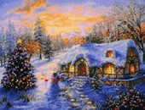
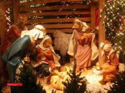
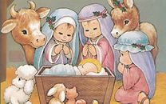
25 декабря
Католическое Рождество
Christmas in Great Britain
Christmas Day, December 25, is probably the most popular holiday in Great Britain. It is a family holiday. Traditionally all relatives and friends give each other presents. Christmas trees are set up in houses, in the streets and churches. They are always decorated with fairy lights, angels and small toys.

Slide 18
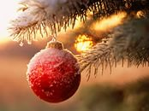
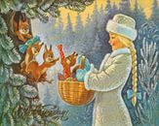
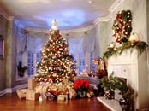

New Year in Britain
In England New Year’s Day is not a big holiday, it is not so popular. In London people go to the Trafalgar Square. In this square they see a great tree brightly decorated with little lamps. When the largest clock of London — Big Ben — begins to strike twelve, the people in the square join their hands and sing. They also wish a Happy New Year to each other.

Slide 19


Jan 25, 1759:
Robert Burns' birthday
День рождения Роберта Бернса
Scottish poet Robert Burns is born on this day in 1759. The day is still celebrated by Burns fans across the English-speaking world, with high-spirited "Robert Burns Night" feasts, featuring haggis and other Scottish delicacies.

Slide 20

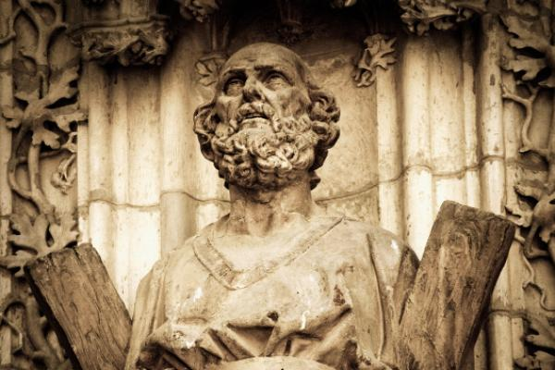
1 декабря
День святого Эндрю
St. Andrew's Day
St. Andrew's Day is the feast day of Saint Andrew. It is celebrated on the 1st of December.
Saint Andrew is the patron of Scotland.
St. Andrew's Day is Scotland's official national day. In 2006, the Scottish Parliament designated St Andrew's Day as an official bank holiday.

Slide 21
Conclusion
I enjoyed working on this project. It was exciting and interesting for me and my parents because I have found a lot of useful information. I have learned that the day I was born is a great day in the world of English-speaking countries traditions.

Slide 22
Ресурсы
знание и опыт
материалы и техническое обеспечение
Семейный фото-архив
Кабинет английского языка (учебная литература, мультимедиа)
Воспоминания родителей
Помощь учителя английского языка

Slide 23
Результаты выполнения проектно-исследовательской работы
С датой дня моего рождения связаны праздники день Католическое Рождество, Новый год. В этот день в разные годы родились многие известные люди.
Полученные знания учат меня быть внимательной к близким и с уважением относиться к истории и культуре других народов.
Выполняя проект, я совершенствовала навыки работы в пакете программ Microsoft Office (WORD и PPT).

Slide 24
Перспективы
Проделанная мною работа дает возможность использовать её в качестве дополнительного материала при изучении страноведения на английском языке;
фотопрезентацию можно использовать на уроках английского языка;
я предполагаю продолжить исследовательскую работу по английскому языку.

Slide 25
Thank you
for attention

